Slide 1
Load Map
user case example.png

Slide 2
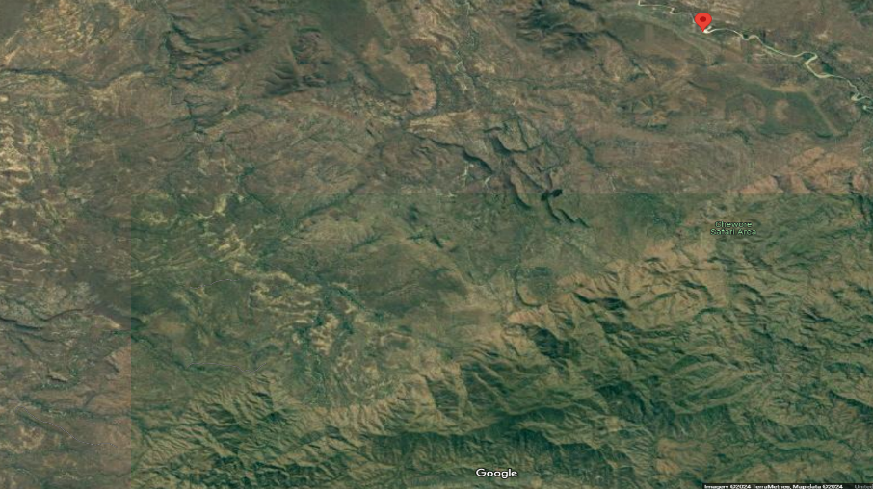
Set point 1
(Reference Point)
Latitude
-15.92752971
Longitude
29.89056154

Slide 3
Set point 1
(Reference Point)
Latitude
-15.92752971
Longitude
29.89056154

Slide 4
Set point 2
Latitude
-15.75841049
Longitude
30.05728136

Slide 5
Set point 2
Latitude
-15.75841049
Longitude
30.05728136

Slide 6
Distance [m] ?
25880
Scale (1: _____ ) ?
82406
Rotation angle (clockwise)?
0.0
Polaris (P) Magnetic North (M)
P

